Slide 1
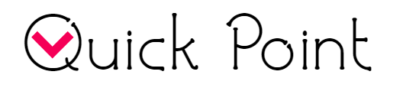

Markdown으로 빠르게 만드는 ppt
2019-06-28
AI 설계 B반
임동욱

Slide 2
More Faster
이 페이지를 PPT로 만들면, 박스를 추가하고, 글자를 적어야 해서 45초가 걸리지만
Qpt로는 어떠한 기능도 추가할 필요가 없어서 약 1.5배 더 생산성이 높습니다.

Slide 3
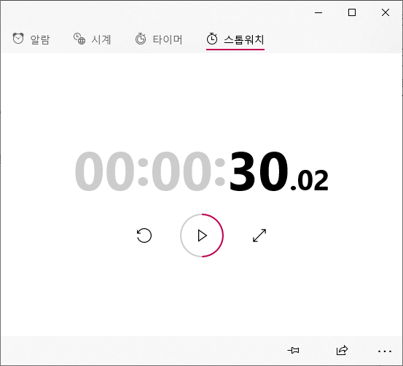
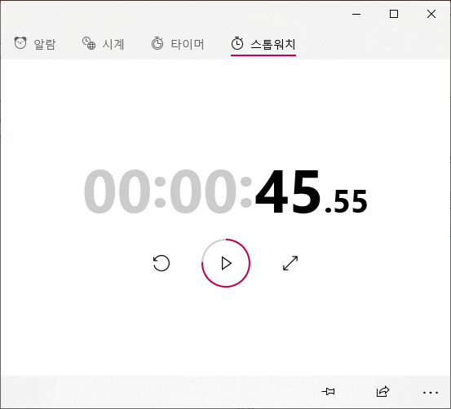
More Faster
이 페이지를 PPT로 만들면, 박스를 추가하고, 글자를 적어야 해서 45초가 걸리지만
Qpt로는 어떠한 기능도 추가할 필요가 없어서 약 1.5배 더 생산성이 높습니다.
Qpt
ppt
>
X 1.5 Faster

Slide 4
목차
개요
기존 프로그램들의 한계점
Quick Point의 특징
화면 설계
메뉴 구성
기대효과 및 향후계획

Slide 5
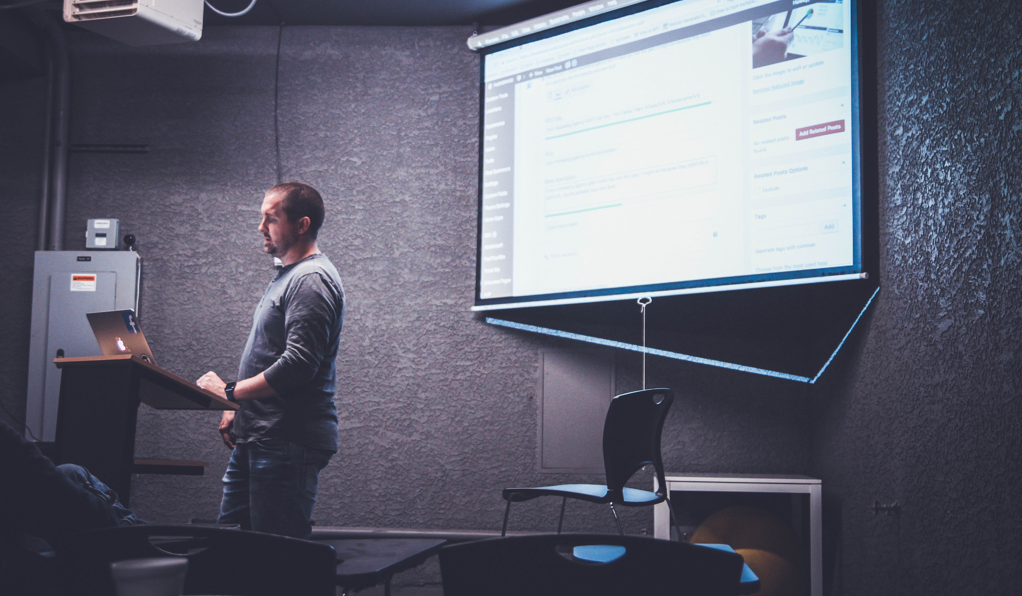
01 개요
Notes:
대학교를 거치면서 이후부터는 많은 발표를 하게 됩니다. 그리고 다양한 상황에서 발표를 합니다. 팀 과제 발표부터 큰 세미나에서 발표할 기회까지 다양합니다.

Slide 6

01 개요
Notes:
하지만, 모든 발표가 많은 사람들 앞에서하는 것은 아니며, 화려한 디자인이 필요한 것도 아닙니다.

Slide 7

01 개요
Quick point는 매우 가벼운 presentation 툴입니다.
매우 빠른 시간에 power point를 만들 수 있는 이유는
markdown

Slide 8
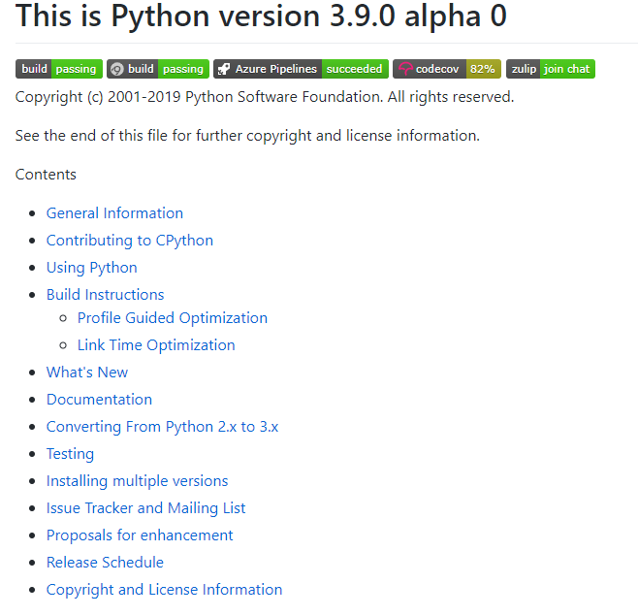
01 개요
Python(https://github.com/python/cpython)
깔끔한 화면구성(css로 수정 가능)
매우 적은 작업 시간(화면구성에 시간을 쓰지 않음)

Slide 9
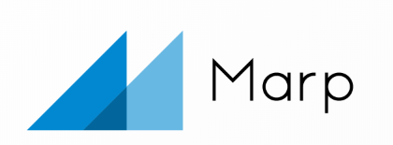
02 기존 프로그램들의 한계점
파일 저장이 .PPT파일로 되지 않고, .PDF 파일로만 가능
전체화면 모드가 되지 않아서 바로 결과를 볼 수 없음

Slide 10
02 기존 프로그램들의 한계점
ETC: 무료 markdown presentation tool이 없거나 기능이 미흡함

Slide 11
03 Quick Point의 특징
Image도 같은 폴더에 ‘함께’ 저장
.pptx 형식으로 저장 가능(.pptx로부터 불러오기 구현 예정)
다중 템플릿 지원(현재: github style, Dracula style, 등 4종 지원)

Slide 12
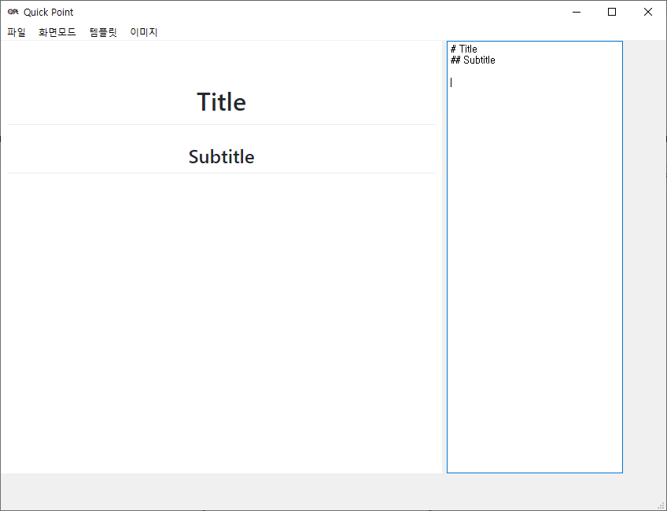
03 화면
미리보기 뷰

Slide 13
03 화면
Markdown 입력 부분

Slide 14
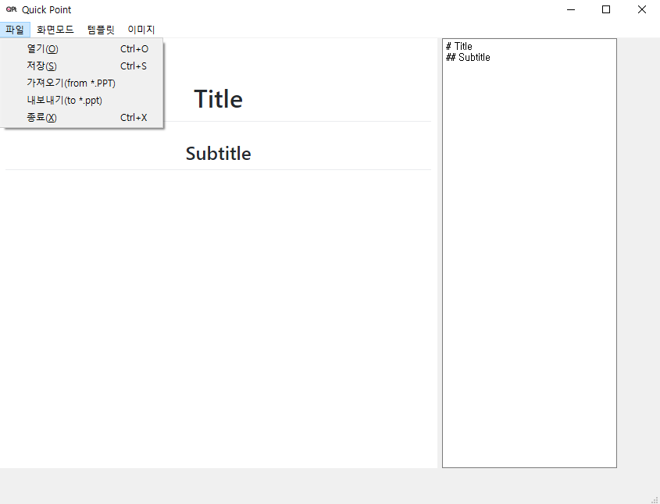
04 메뉴

Slide 15
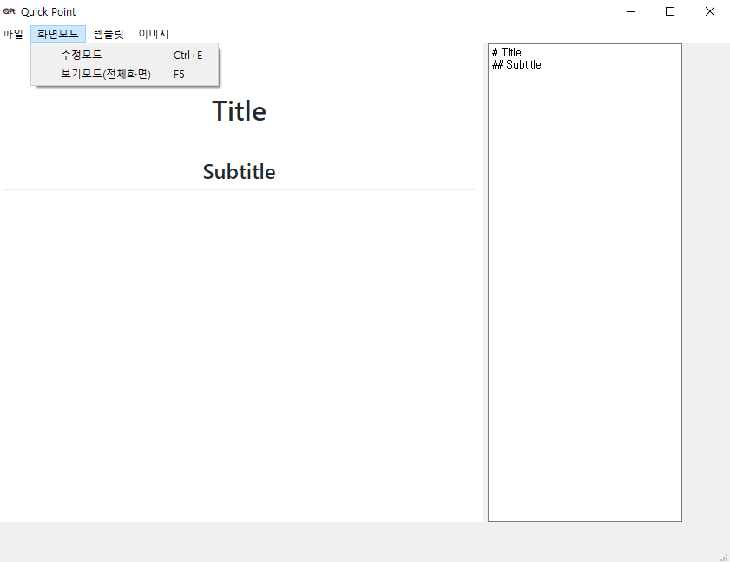
04 메뉴

Slide 16
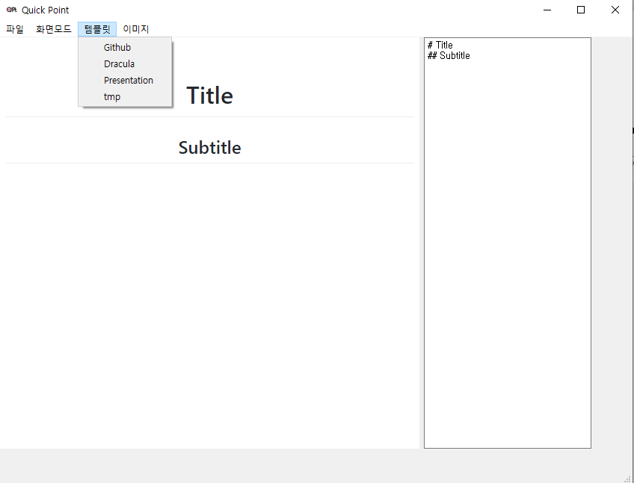
04 메뉴

Slide 17
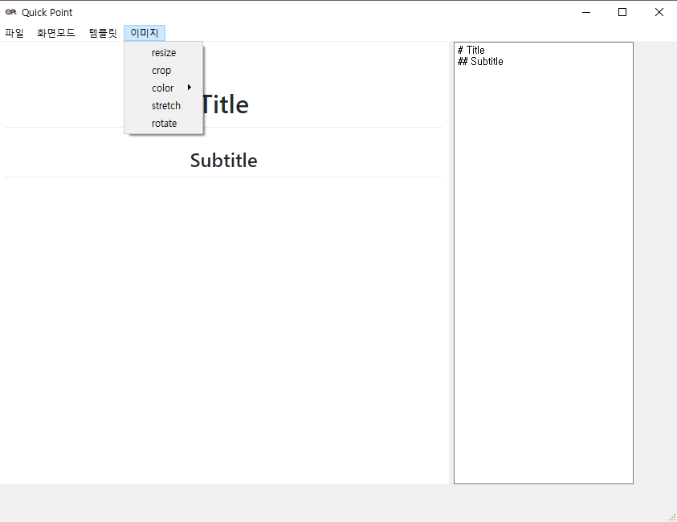
04 메뉴

Slide 18
사용화면

Slide 19
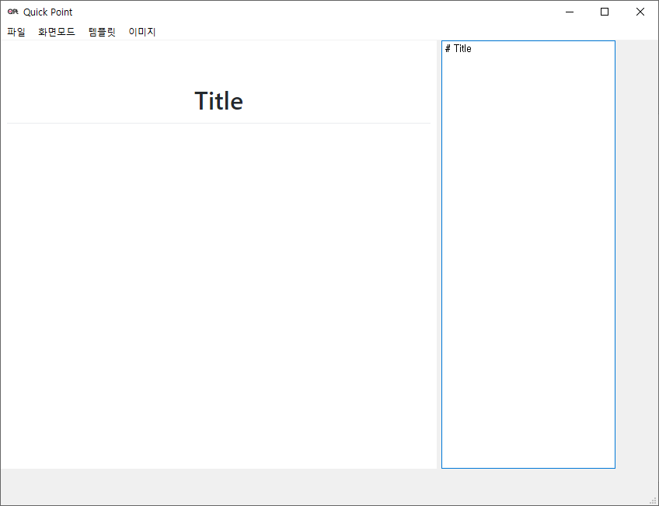

Slide 20


Slide 21
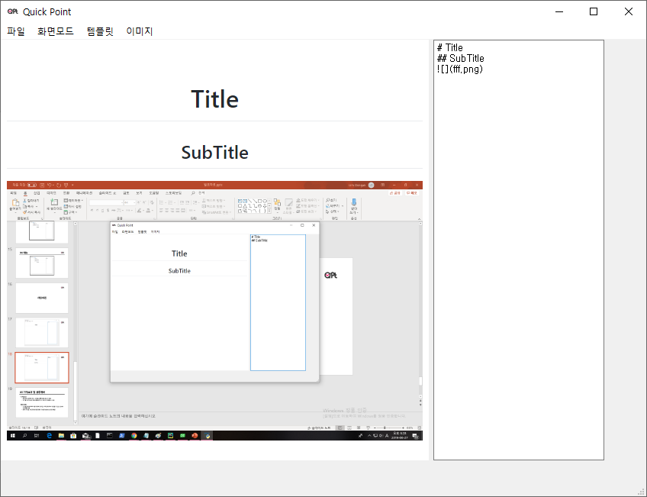
클립보드에 들어있는 이미지는
‘F8’로 바로 이미지 삽입 가능

Slide 22
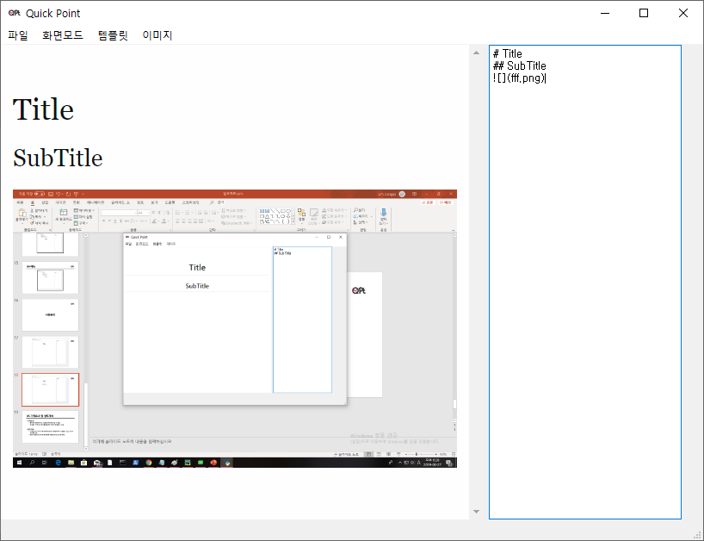
템플릿 변경

Slide 23
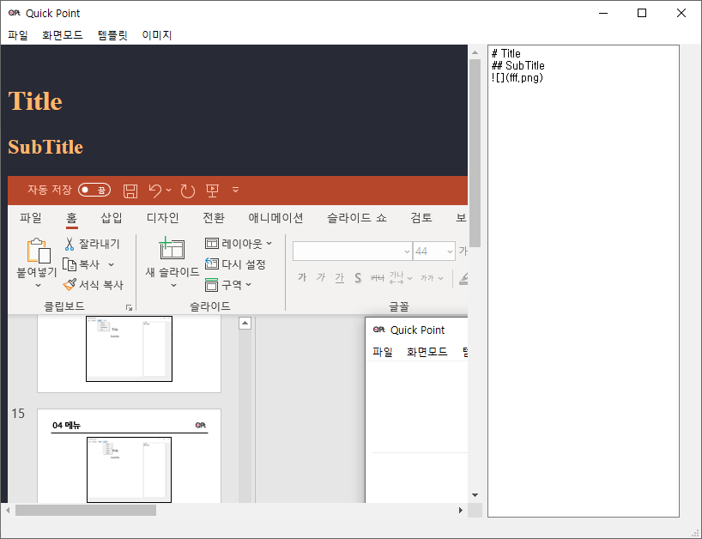
템플릿 변경

Slide 24
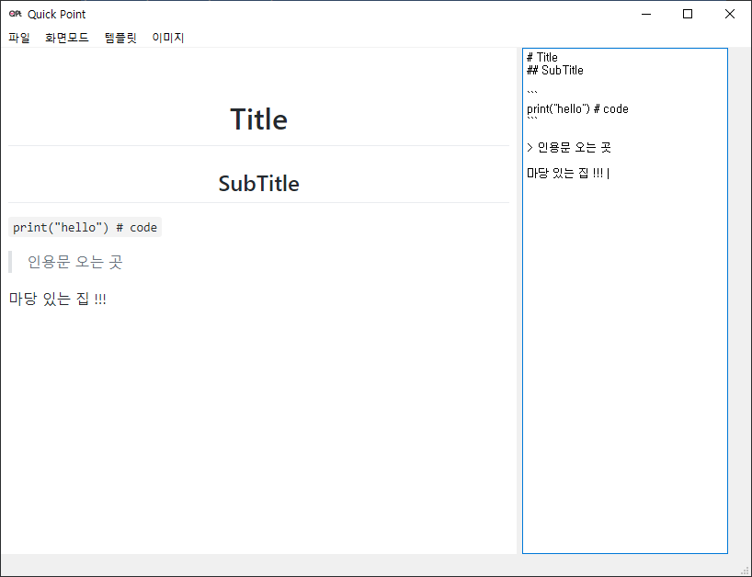
다양한 사용법

Slide 25
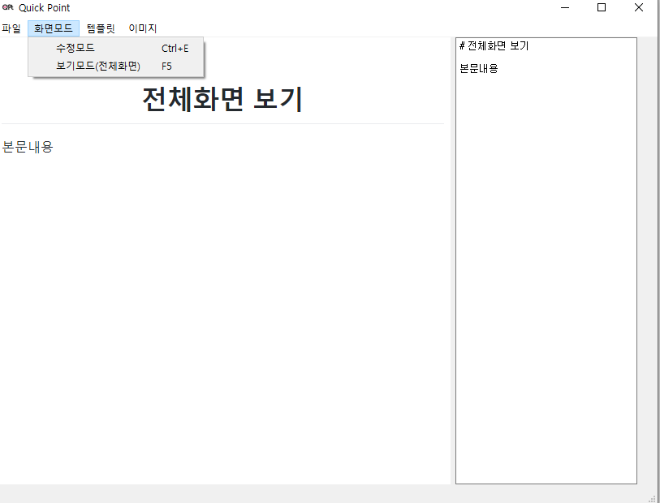
다양한 사용법

Slide 26
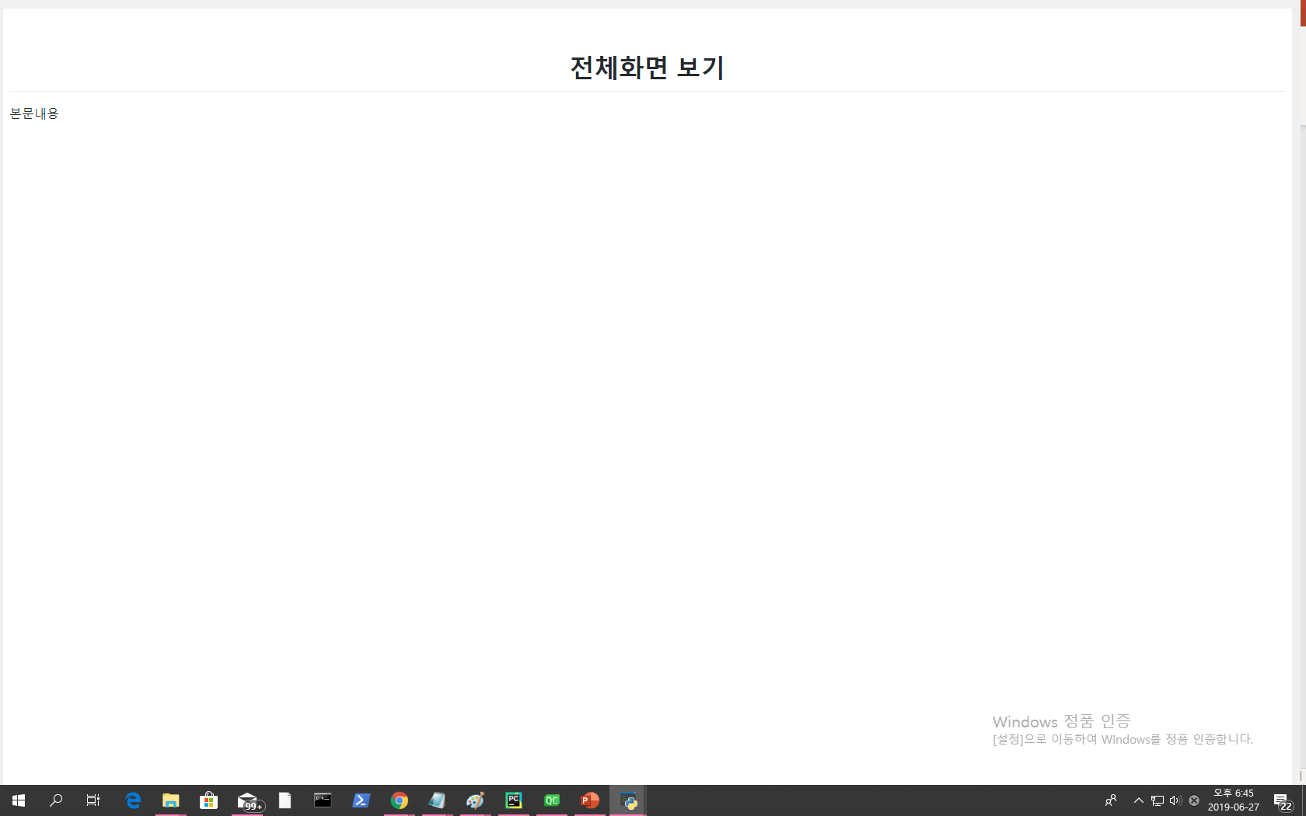

Slide 27
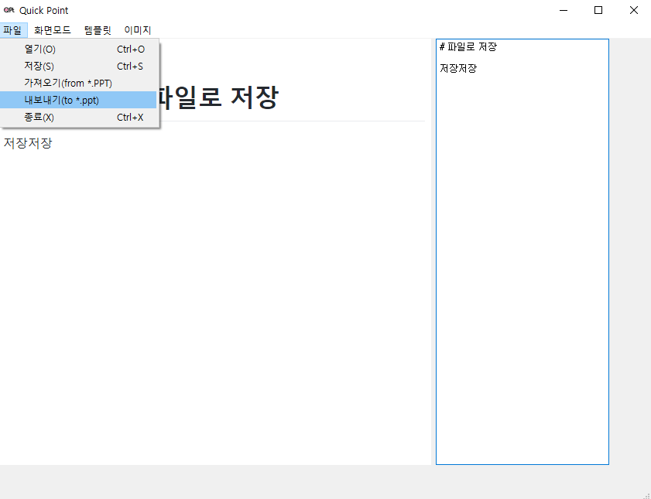
다양한 사용법

Slide 28
파일로 저장

Slide 29
05 기대효과 및 향후계획
기대효과
발표자료 준비에 드는 시간을 대폭 단축시킬 수 있음
코드를 PPT에서도 복사 붙여넣기로 이쁘게 표현할 수 있음
향후계획
If 성공적으로 프로그램이 배포된다면, 모바일에서도 수정할 수 있는 Quick Point를 개발
화면 구성을 PyQT에서 웹 표현이 가능한 electronJS로 변경
다중 문서를 편집할 수 있도록 MDI 화면 구성
electronJS로 GUI 바꾼 후, Open Source로 업로드.
오늘(2019-06-28)부터 3개월간 개발&사용해보면서, 괜찮으면 홍보 예정
이미지 처리 기능 추가 예정

Slide 30
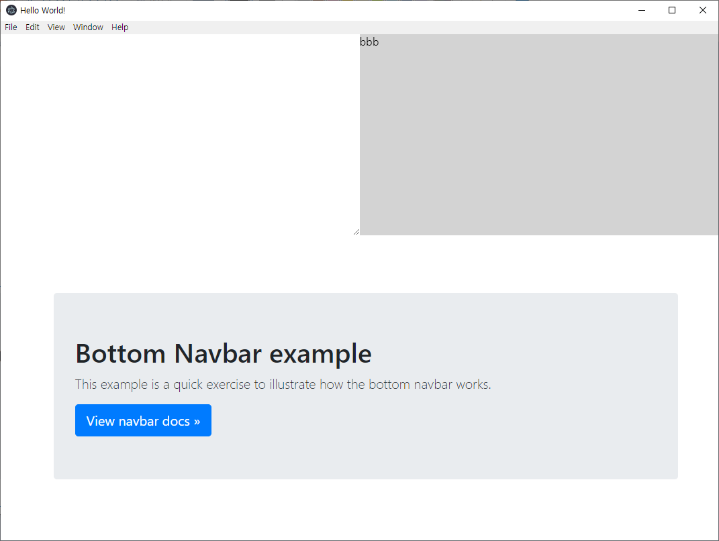
05 기대효과 및 향후계획
Electronjs
-> 웹뷰를 기본적으로 사용해서
더 화려하고 자유롭게 꾸밀 수 있음
Core는 python 또는 C/C++으로!

